Slide 1
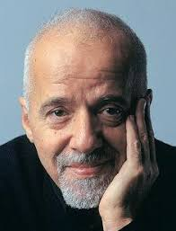
Пауло
Коельйо
«Алхімік»
Шлях Сантьяго
до істини
«Моя душа мандрує відокремлено від мене у вигляді книжок, тому, відвідуючи будь-яку країну світу, я завжди знаходжу своїх читачів і ніде не почуваюся чужинцем»

Slide 2
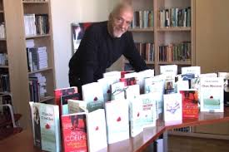
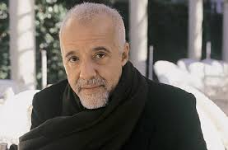
“Секрет життя в тім, щоб сім разів упасти.
Але вісім разів піднятися. “
Пауло Коельйо

Slide 3
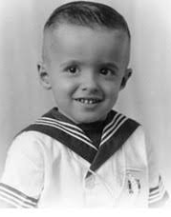
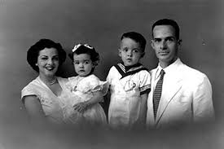
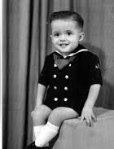
Його життя — це падіння і підйоми. Але підйомів було більше.
Народився Пауло Коельйо в Бразилії, у м. Ріо-де-Жанейро в сім’ї інженера 24 серпня 1947р.
Ще в дитинстві мріяв стати письменником, але в 60-ті роки
в Бразилії мистецтво було заборонено воєнною диктатурою — художників і письменників переслідували як злочинців

Slide 4
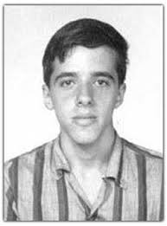
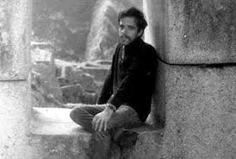
За відмову стати інженером 17-річний Пауло був поміщений батьками у психіатричну лікарню.
І лише через три роки його випустили. Досвід і переживання цих трьох років майстерно описав у романі «Вероніка вирішує померти». Вступив на юридичний факультет. Але покинув через 4 роки навчання.

Slide 5
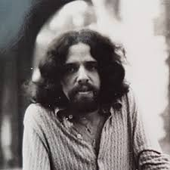
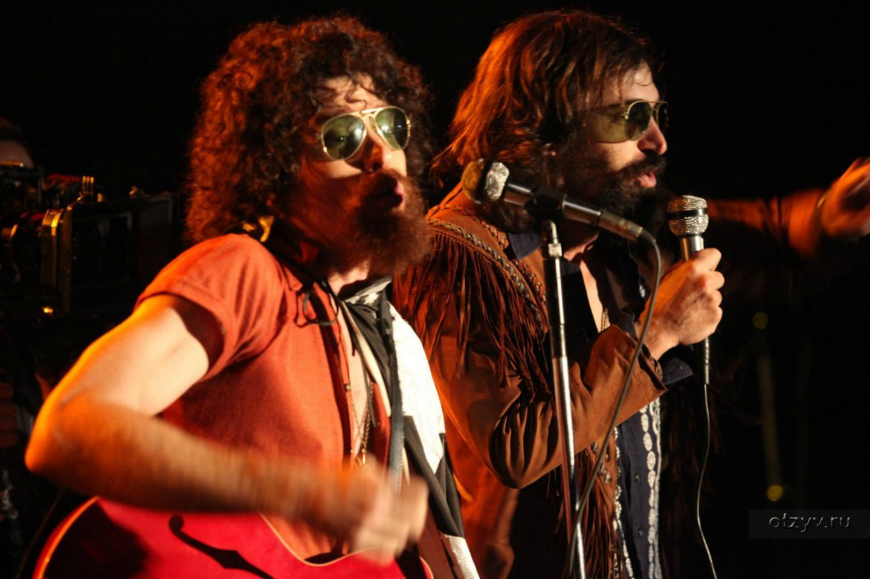
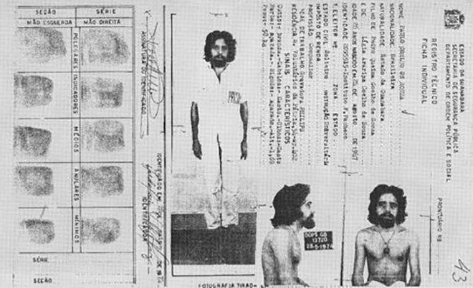
Стає композитором, пише пісні. Хіпі, журналіст, рок-зірка, актор, драматург, театральний директор, телевізійний продюсер — таке буремне життя письменника закінчилося у 1982 році під час його поїздки в Європу.

Slide 6
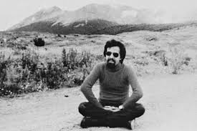
В Дахау, а потім в Амстердамі у Пауло відбулася містична
зустріч з «j», його новим наставником, який переконав його
пройти по дорозі в Сантьяго — шляхом середньовічних паломників
із Франції до іспанського міста Сантьяго – де – Компостелла.
Пауло здійснив це паломництво у 1986 році. Воно стало
поштовхом до творчості і невичерпним джерелом
сюжетів для книг.

Slide 7
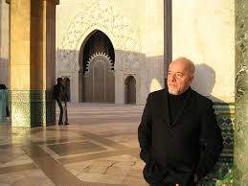
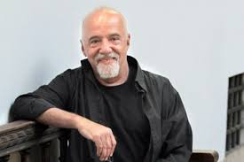
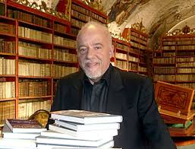
А ще, перебуваючи в Амстердамі, потрапив до католицького ордену RАМ, де навчився розуміти мову знаків і прикмет. Тому в його книгах часто йдеться про те, що чудеса трапляються в житті звичайних людей.

Slide 8
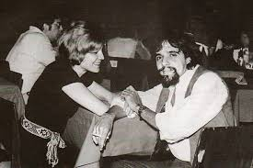
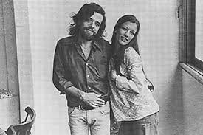
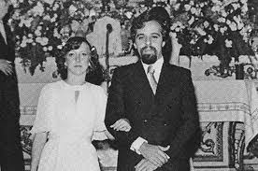
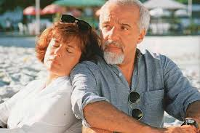
СІМЕЙНЕ ЖИТТЯ
Віра Ріхтерон
Адалжизу Ріос де Магальяес
Сесіл Мак Дауелл
Крістіна Ойтісіка

Slide 9
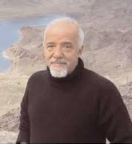
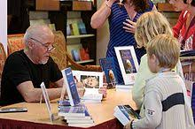
1987 року виходить з друку «Алхімік». Ця книга принесла Коельйо не тільки світову славу, але й отримала статус сучасної класики.

Slide 10
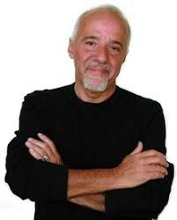
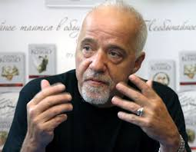
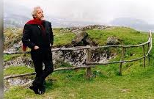
Цікаві факти про Пауло Коельйо
Його книги перекладені на 67 мов і видані у
150 країнах світу.
Він — Кавалер ордена Почесного легіону (Франція).
Особливий радник ЮНЕСКО з питання
«Міжкультурного і міжрелігійного діалогу»
Член Бразильської Академії Мистецтв
У 2006 р. став Послом Миру ООН
Володар 25 міжнародних премій і нагород.

Slide 11
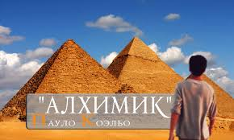
“Алхімік” – це біографія письменника, завуальована філософськими роздумами, а Сантьяго – це сам Пауло Коельйо. Адже сюжет твору тісно переплітається з багатьма епізодами із життя митця.
За жанром — це роман — притча.
Притча — це повчальна алегорична оповідь, у якій фабула підпорядкована повчальній частині твору, на відміну від багатозначності тлумачення байки. У притчі зосереджена певна дидактична ідея.
Фабула - хронологічне, послідовне зображення подій і пригод у художньому творі.

Slide 12
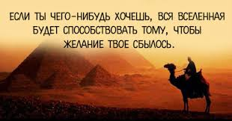
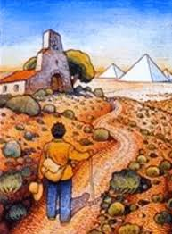
«Головна думка моєї книги «Алхімік» у фразі, яку, звернувшись до пастуха Сантьяго, промовив цар Мельхіседек: «Коли ти чого-небудь забажаєш дуже сильно, весь Всесвіт допомагає тобі досягнути цього».

Slide 13
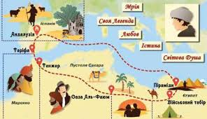
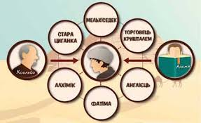
ОБРАЗ САНТЬЯГО
Постмодерний образ — це літературний колаж. Ім'я та характер герой «запозичив» у старого рибалки Е. Хемінгуея («Старий і море»). Як Жюльєн Сорель («Червоне і чорне» Ф.Стендаля), він навчався в семінарії, але прагнення пізнати світ пересилило потяг до Бога. Пауло Коельйо запозичив образ у різних письменників і вивів свій власний, новий, образ .

Slide 14
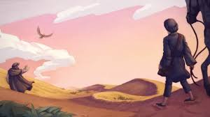
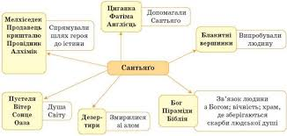
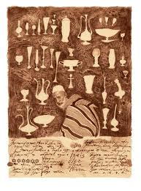
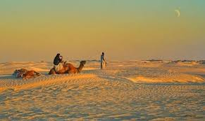
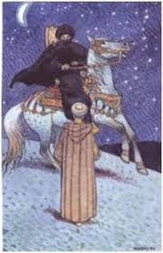

Slide 15
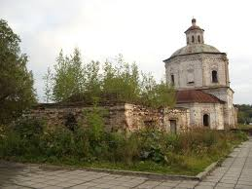
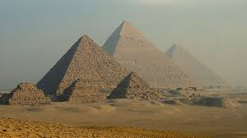
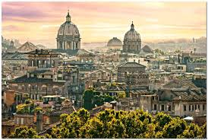
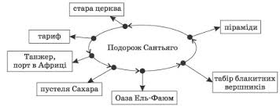
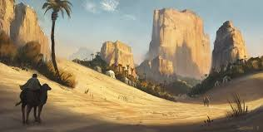
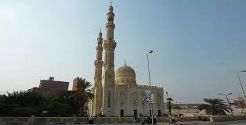
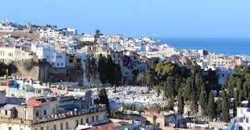
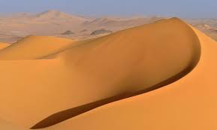
Схема подорожі Сантьяго

